Slide 1
我的家乡——厦门 美食篇
雷佐
24281036

Slide 2
厦门，这座美丽的海滨城市，以其独特的地理位置和多元文化背景，孕育了丰富多彩的美食文化。以下是介绍我印象最深的厦门美食：

Slide 3
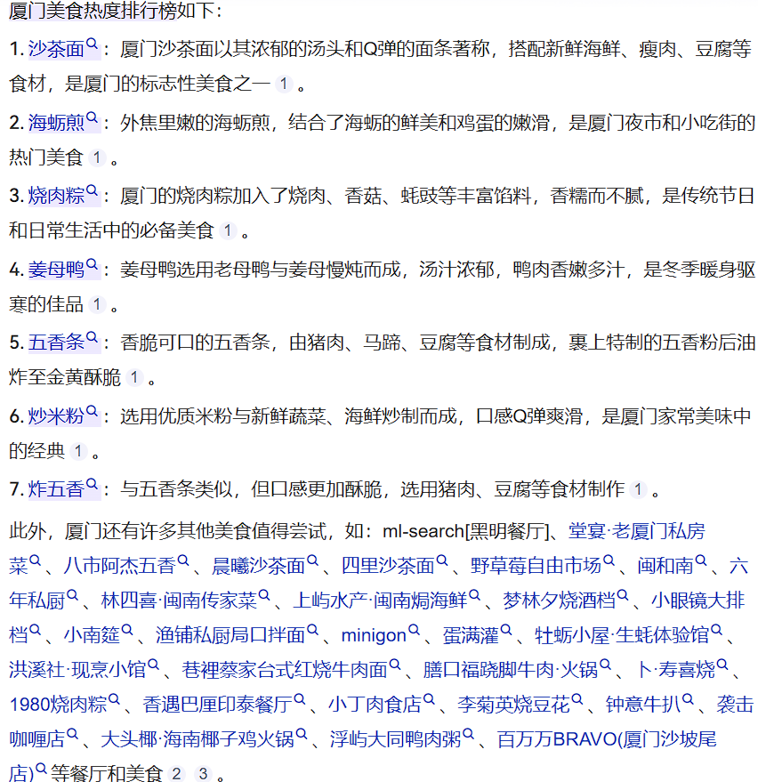
排名 | 美食
1 | 沙茶面
2 | 海蛎煎
3 | 姜母鸭
4 | 五香条
...... | ......

Slide 4
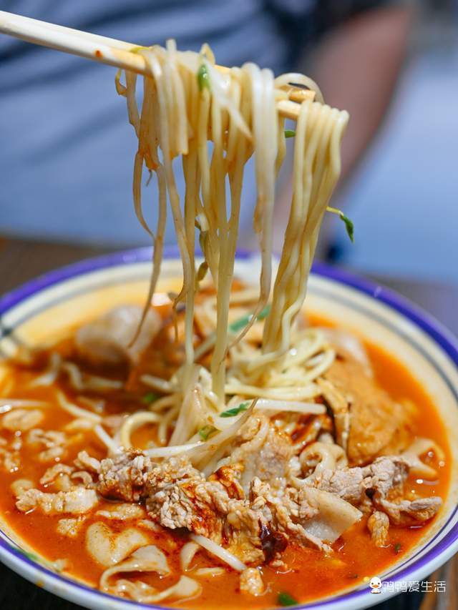
沙茶面
沙茶酱由花生、椰奶、辣椒等多种香料熬制而成，味道浓郁而复杂，与面条和海鲜的搭配堪称完美。

Slide 5
海蛎煎
海蛎煎，又称蚵仔煎，是另一种深受喜爱的街头小吃。新鲜的海蛎与鸡蛋、蔬菜一同煎制，外皮金黄酥脆，内里鲜嫩多汁，再淋上特制的甜辣酱，风味独特。

Slide 6
土笋冻
土笋冻，虽然名字中有“笋”，但实际上是一种由海螺制成的凉菜。经过精心熬煮，海螺的胶质凝固成冻，搭配上蒜泥、香菜和特制酱料，清爽可口，是夏日里的一道佳肴。

Slide 7
花生汤
花生汤是厦门的传统甜品，以其香甜滑润著称。精选的花生经过长时间炖煮，直至软烂，再加入糖水，甜而不腻，是餐后甜品的绝佳选择。

Slide 8
厦门的美食远不止这些，每一道菜都蕴含着这座城市的历史与文化，每一口都是对味蕾的极致诱惑。无论是街边小吃还是高档餐厅，厦门总有一款美食能够满足你的味蕾。
厦门的美食文化是多元而丰富的，每一道菜都值得细细品味。如果你有机会来到这座城市，不妨亲自去探索和品尝这些美味佳肴。

